Slide 1
iCoffee
訂單管理系統

Slide 2
src 系統架構
src/
├── controller/
│ ├── member/
│ │ ├── AddMemberErrorUI.java
│ │ ├── AddMemberSuccessUI.java
│ │ ├── AddMemberUI.java
│ │ ├── LoginErrorUI.java
│ │ ├── LoginSuccessUI.java
│ │ └── LoginUI.java
│ └── porder/
│ ├── AddPorderUI.java
│ ├── PorderMainUI.java
│ └── PorderManagerUI.java
├── dao/
│ ├── MemberDao.java
│ ├── PorderDao.java
│ └── impl/
│ ├── MemberDaoImpl.java
│ └── PorderDaoImpl.java
├── model/
│ ├── Member.java
│ └── Porder.java
│
├── service/
│ ├── MemberService.java
│ ├── PorderService.java
│ └── impl/
│ ├── MemberServiceImpl.java
│ └── PorderServiceImpl.java
│
└── util/
├── DbConnection.java
└── Tool.java

Slide 3
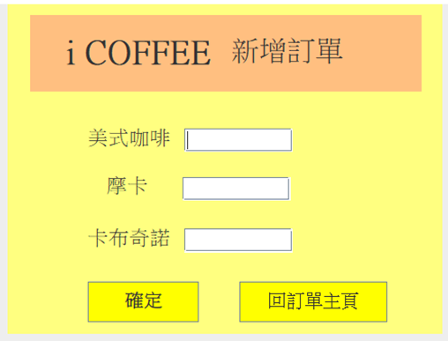
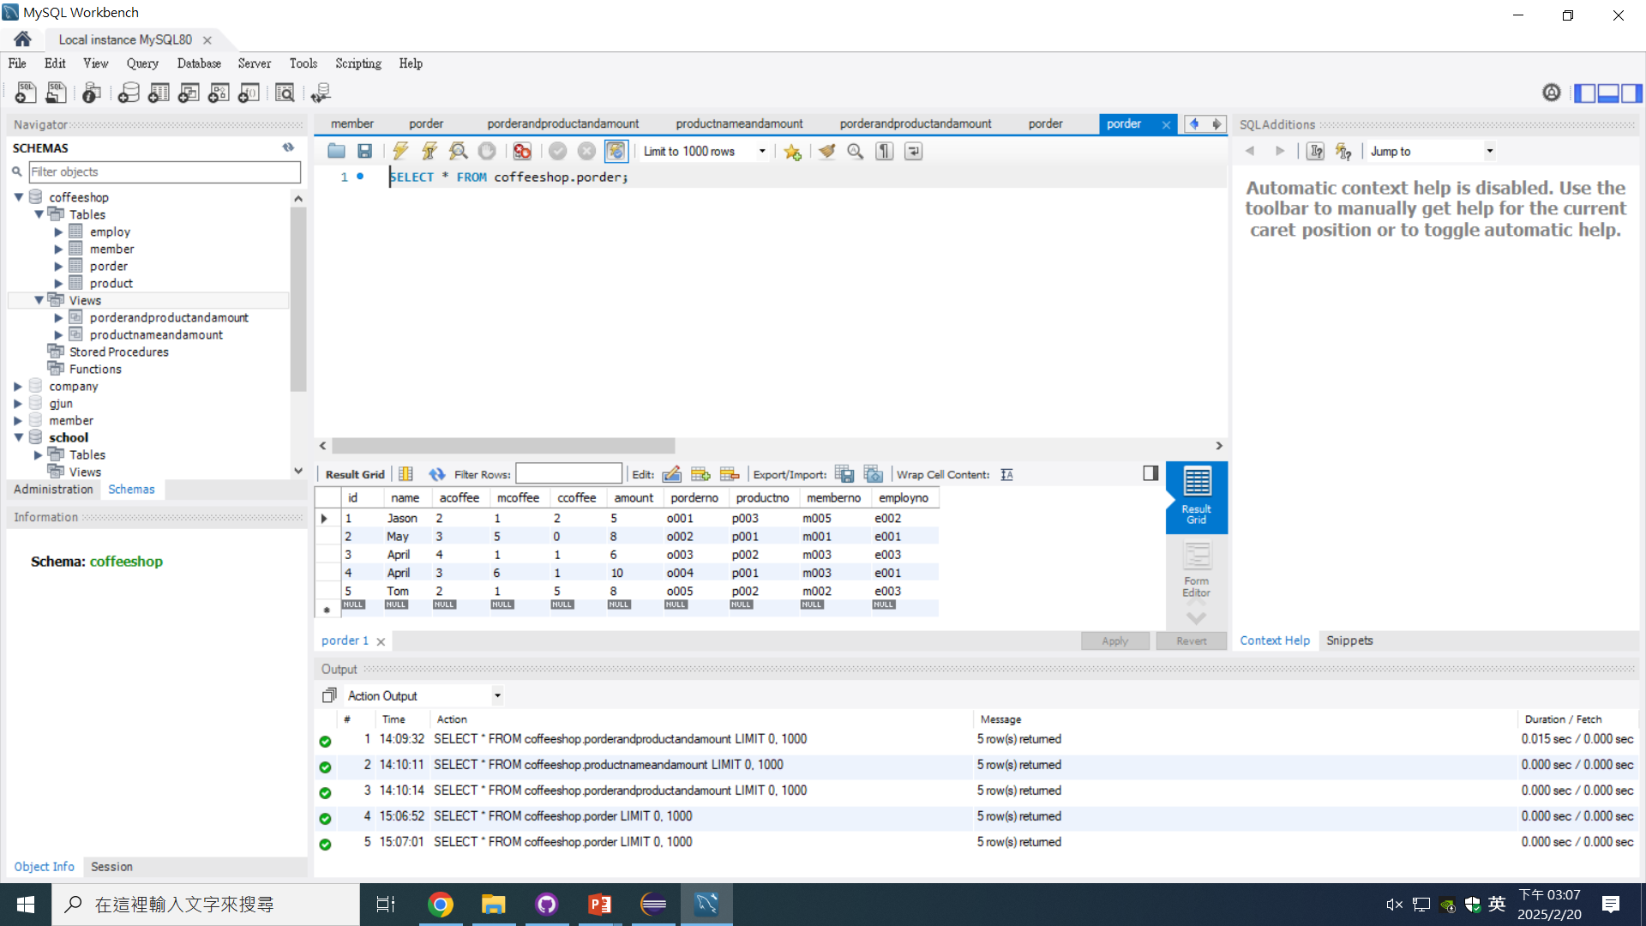
1.點餐表單
提供飲料選擇功能，包含多種飲料品項
自動計算總金額

Slide 4
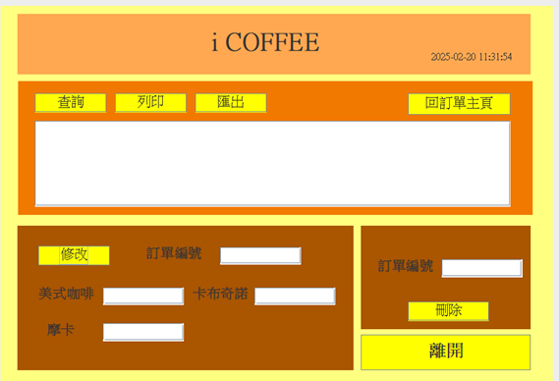
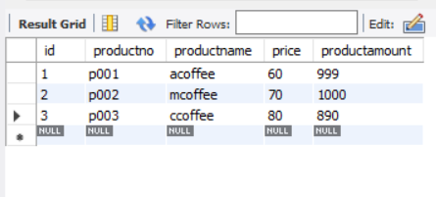
2.庫存資料管理
提供庫存數量，確保庫存狀態
提供庫存表格顯示，方便查看當前庫存狀態

Slide 5
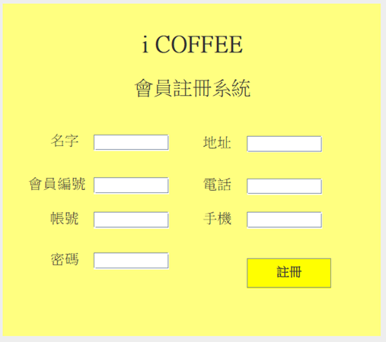
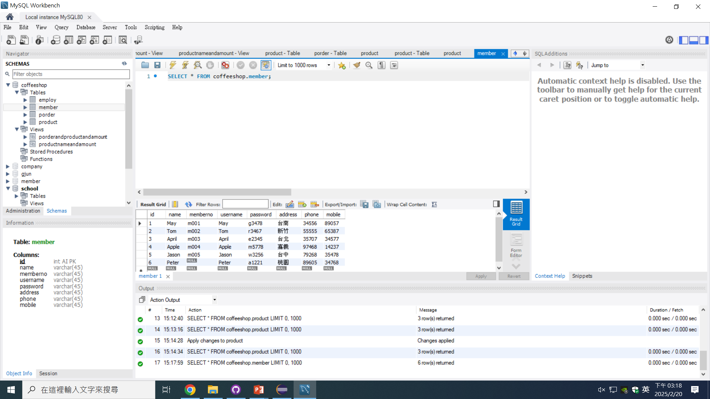
3. 會員(客戶)管理
提供會員資料的新增、查詢、修改、刪除功能

Slide 6
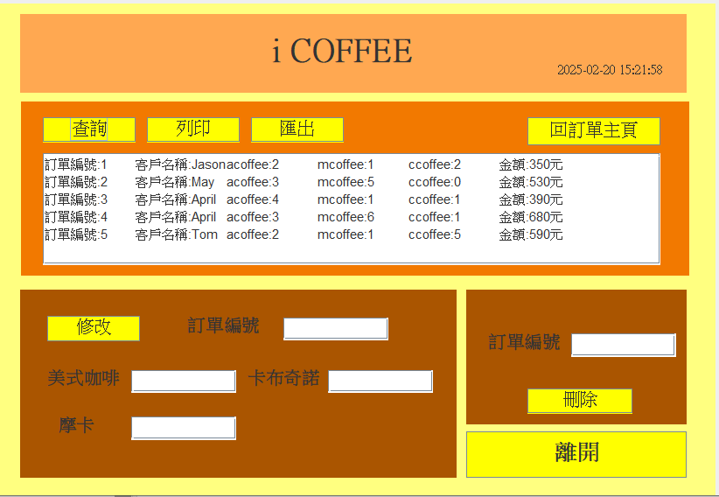
4. 訂單管理
提供查詢訂單、修改訂單、刪除訂單、列印訂單、匯出訂單等功能
訂單編號:1 | 客戶名稱:Jason | acoffee:2 | mcoffee:1 | ccoffee:2 | 金額:350元
訂單編號:2 | 客戶名稱:May | acoffee:3 | mcoffee:5 | ccoffee:0 | 金額:530元
訂單編號:3 | 客戶名稱:April | acoffee:4 | mcoffee:1 | ccoffee:1 | 金額:390元
訂單編號:4 | 客戶名稱:April | acoffee:3 | mcoffee:6 | ccoffee:1 | 金額:680元
訂單編號:5 | 客戶名稱:Tom | acoffee:2 | mcoffee:1 | ccoffee:5 | 金額:590元

Slide 7
5. 報表與匯出
可選擇訂單匯出為 Excel或PDF檔
提供庫存表單，顯示當前庫存狀態
訂單編號:1 | 客戶名稱:Jason | acoffee:2 | mcoffee:1 | ccoffee:2 | 金額:350元
訂單編號:2 | 客戶名稱:May | acoffee:3 | mcoffee:5 | ccoffee:0 | 金額:530元
訂單編號:3 | 客戶名稱:April | acoffee:4 | mcoffee:1 | ccoffee:1 | 金額:390元
訂單編號:4 | 客戶名稱:April | acoffee:3 | mcoffee:6 | ccoffee:1 | 金額:680元
訂單編號:5 | 客戶名稱:Tom | acoffee:2 | mcoffee:1 | ccoffee:5 | 金額:590元

